Slide 1
Основы духовно – нравственной культуры народов России, 5 класс.
ТЕМА:
СЕМЬЯ – ХРАНИТЕЛЬ ДУХОВНЫХ ЦЕННОСТЕЙ
Автор:Храмова М.А.,
учитель ОДНКНР.

Slide 2
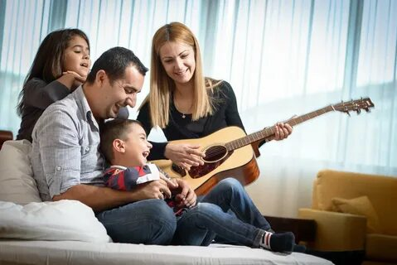
Ключевые слова:
Семья, домочадцы.
Семейные традиции.
Вы узнаете:
Что такое семья и как она связана с обществом.
Что такое семейные традиции.
Кого называют сиротами.

Slide 3
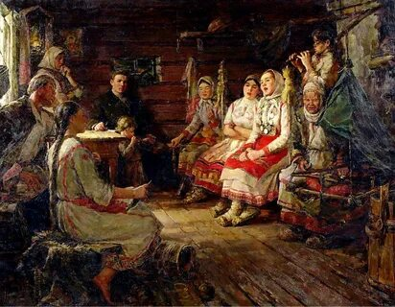
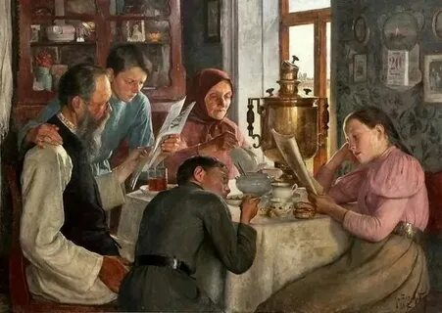
В истории всех известных народов люди всегда жили семьями.
ПОДУМАЕМ И ОТВЕТИМ НА ВОПРОСЫ:
Что такое СЕМЬЯ?
Как люди становятся семьёй?
Что важно делать, чтобы ваша семья была счастливой?

Slide 4
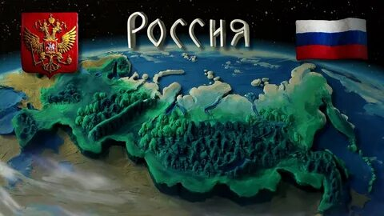
В НАШЕЙ СТРАНЕ СЕМЬЯ ВСЕГДА БЫЛА ОДНОЙ ИЗ САМЫХ ВАЖНЫХ ЖИЗНЕННЫХ ЦЕННОСТЕЙ, ОСНОВОЙ ДУХОВНО – НРАВСТВЕННОЙ КУЛЬТУРЫ РАЗНЫХ НАРОДОВ.

Slide 5
Семья необходима и для верующих, и для светских людей.
Семья строится на объединяющих народы России традиционных ценностях российской культуры.
Что такое семья?
Это прежде всего …………………….
МАМА
ПАПА
ДЕТИ
БАБУШКИ
ДЕДУШКИ
БЛИЗКИЕ РОДСТВЕННИКИ
Обычно они живут вместе, но даже проживая в разных городах и регионах, остаются семьёй.

Slide 6
ИГРА про семью

Slide 7
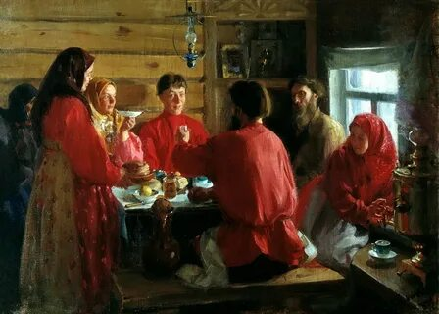
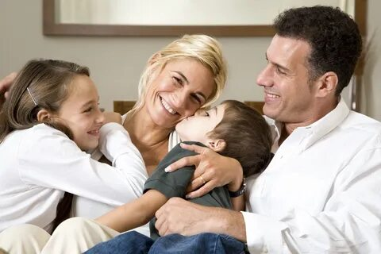
Само слово «семья» происходит от слова «семя», «семечко», которое, прорастая и развиваясь, превращается в могучее дерево.
Историческая цель семьи – рождение и воспитание детей, продолжение человеческого рода
Любовь к детям – одна из основ семьи.

Slide 8
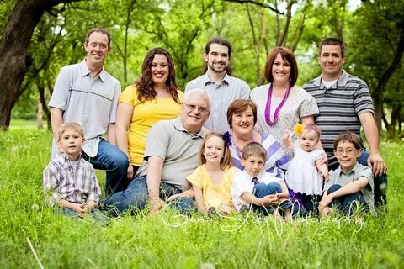
Другое слово, неразрывно связанное с семьёй, - «домочадец», состоящее из слов
«дом» и «чадо» (ребёнок).
Таким образом, домочадцы – члены семьи, самые близкие и дорогие, родные люди, которые заботятся друг о друге, ведут совместное хозяйство, трудятся и стремятся к общему благу.
Все члены семьи должны…..
заботиться друг о друге.

Slide 9
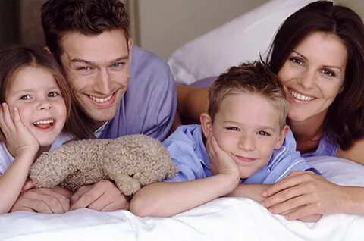
ПОСЛОВИЦЫ О СЕМЬЕ НАРОДОВ РОССИИ.
Прочитай и объясни.
Семья – лицо матери (адыгейская пословица).
Семья без любви – дерево без корней (лакская пословица).
На стариках семья держится (азербайджанская пословица).
В жизни случаются разные ситуации, и иногда родители, к сожалению, расстаются. Бывает так, что дети растут в неполной семье. Однако папы и мамы, несмотря ни на что, должны любить своих детей и заботиться о них. Законы нашей страны направлены на защиту детей и обязывают родителей нести полную ответственность за то, как живут несовершеннолетние дети.

Slide 10
ДОМАШНЕЕ ЗАДАНИЕ:
Написать в тетрадь 3-4 пословицы о семье народов России.
Нарисовать свою семью на А4 (по желанию).

Slide 11
ПЕСНЯ о семье

Slide 12
РЕФЛЕКСИЯ
ТВОЕ НАСТРОЕНИЕ НА УРОКЕ? Оцени себя!

